Slide 1
UNIDAD 7
control de versiones

Slide 2
GIT
Git es un sistema de control de versiones distribuido y de código abierto. A continuación, se detallan algunas de sus características principales:
Distribuido:
cada usuario tiene una copia completa del repositorio, lo que permite trabajar de forma autónoma y sin conexión a internet.
Ramificación y fusión:
permite crear ramas de desarrollo independientes y luego fusionarlas de manera sencilla y eficiente.
Historial de cambios:
registra el historial completo de cambios realizados en el código, lo que permite rastrear los cambios y revertirlos si es necesario.
Colaboración:
permite la colaboración entre varios desarrolladores en un mismo proyecto, facilitando la gestión de conflictos y la integración de cambios.
Integración con herramientas de terceros:
puede integrarse fácilmente con herramientas como GitHub, Bitbucket, JIRA, Travis CI, etc.
Seguridad:
proporciona mecanismos para proteger y garantizar la integridad del código fuente, incluyendo la autenticación y el cifrado.
Eficiencia:
utiliza algoritmos eficientes para almacenar y recuperar cambios, lo que permite trabajar con proyectos grandes y complejos de forma rápida y eficiente.
Flexibilidad:
puede ser utilizado en una amplia variedad de proyectos y tecnologías, desde pequeños proyectos personales hasta grandes proyectos empresariales.

Slide 3
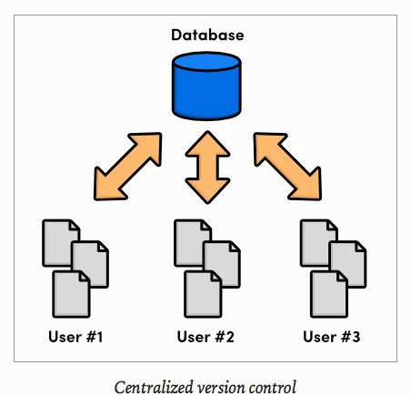
Almacenamiento en diferentes versiones
Sistemas de Control de Versiones Locales
Los sistemas de control de versiones locales en vez de mantener las versiones como archivos independientes, los almacenaban en una base de datos
Sistemas de Control de Versiones Centralizados
Para facilitar la colaboración de múltiples desarrolladores en un solo proyecto los sistemas de control de versiones evolucionaron

Slide 4
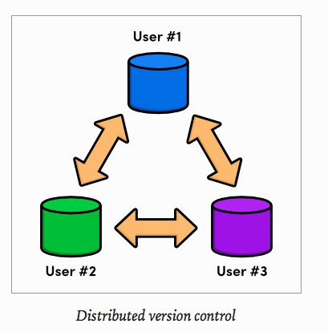
Sistemas de Control de Versiones Distribuidos
La siguiente generación de sistemas de control de versiones se alejó de la idea de un solo repositorio centralizado y optó por darle a cada desarrollador una copia local de todo el proyecto

Slide 5
Tipos de colaboración en un SCV
Flujo de trabajo centralizado o Wordkflow centralizado
Flujo de trabajo con gestor de integración
flujo de trabajo con dictador y tenientes
Flujo de trabajo centralizado o Wordkflow centralizado
¿Qué es?
Flujo de trabajo centralizado o Wordkflow centralado El flujo de trabajo centralizado es un modelo de colaboración en el que todos los desarrolladores trabajan en una única rama principal del repositorio. Pefecto para equipos pequeños y proyectos simples
Flujo de trabajo con gestor de integración
¿Qué es?
El flujo de trabajo con un gestor de integración (también conocido como gestor de integración continua) es un modelo de colaboración que se enfoca en la integración y verificación continua de los cambios realizados en el repositorio. Proyectos mas grandes.
Flujo de trabajo con dictador y tenientes
¿Qué es?
El flujo de trabajo con dictador y tenientes (también conocido como "modelo de tenientes") es un modelo de colaboración que se utiliza en proyectos de código abierto y software libre.

Slide 6
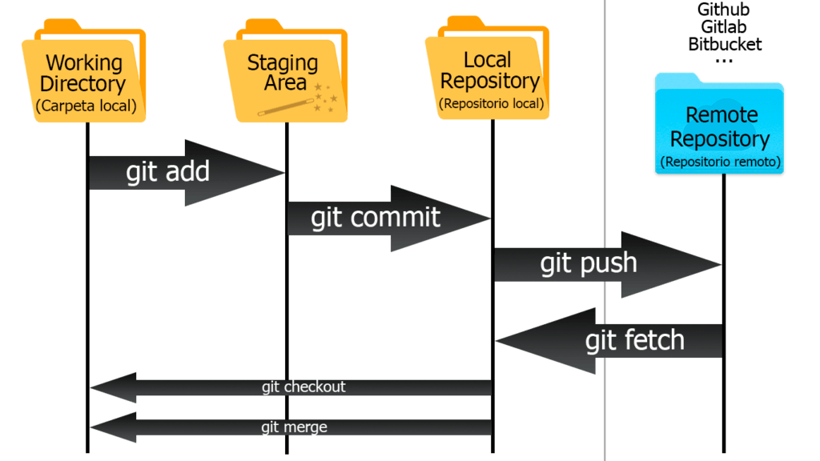
GITHUB Y GIT, GITHUB DESKTOP

Slide 7
instrucciones
git init creará un nuevo repositorio local GIT. El siguiente comando de Git creará un repositorio en el directorio actual:
git init [nombre del proyecto]
git clone se usa para copiar un repositorio. Si el repositorio está en un servidor remoto, usa:
git clone nombredeusuario@host:/path/to/repository
git add se usa para agregar archivos al área de preparación. Por ejemplo, el siguiente comando de Git básico indexará el archivo temp.txt:
git add <temp.txt>
git commit creará una instantánea de los cambios y la guardará en el directorio git.
git commit –m “El mensaje que acompaña al commit va aquí”
La opción git global le dice a GIT que vas a usar ese correo electrónico para todos los repositorios locales. Si quieres utilizar diferentes correos electrónicos para diferentes repositorios, usa el siguiente comando:
git config --global user.name "albertoruiz"
git config --global user.email "albertoruizprofesor@gmail.com"
git status muestra la lista de los archivos que se han cambiado junto con los archivos que están por ser preparados o confirmados.

Slide 8
instrucciones
git push se usa para enviar confirmaciones locales a la rama maestra del repositorio remoto. Aquí está la estructura básica del código:
git push origin <master>
Pull: Básicamente, lo que realiza un pull es obtener los cambios que están en el repositorio remoto (como GitHub) y fusionarlos con tu rama local.
git pull origin main o en su defecto el Branch que hayas creado
git Branch: te permite crear ramas, se usa para trabajar de manera colaborativa, creando diferentes tareas distintas a la rama principal master o main
git branch nombre_del_Branch
git checkout: me permite cambiar de una rama a otra
git checkout nombre_del_branch
. Git merge: se utiliza para fusionar ramas locales, en este ejemplo fusionamos una rama con la que tenemos activa
git merge nombre_de_la_otra_rama
git remote –v: con esta instrucción podemos saber el repositorio clonado

Slide 9
En caso de error con alguna de las ramas
Si los cambios los has realizado en la rama data y deseas fusionar esos cambios en la rama principal (main o master), puedes hacerlo mediante una operación de fusión (merge). Aquí hay algunos pasos para realizar la fusión:
Asegúrate de estar en la rama principal:
git checkout main # o git checkout master
Fusiona los cambios desde la rama data:
git merge data
Esto combinará los cambios de la rama data en la rama principal.
Resuelve cualquier conflicto que pueda surgir durante la fusión, si es necesario.
Haz push de la rama principal al repositorio remoto:
git push origin main # o git push origin master

Slide 10
Caso de otro usuario, subir ficheros desde una rama en local
Crear una solicitud de extracción (pull request):
La persona crearía una solicitud de extracción desde su rama picard hacia la rama que desea fusionar en tu repositorio principal (por ejemplo, main o master). Esto se puede hacer desde la interfaz web de GitHub.
Revisión y fusión:
Como administrador del repositorio, revisarías la solicitud de extracción, verificarías los cambios y, si todo está bien, fusionarías la rama picard en la rama principal de tu repositorio.
La persona que realizó los cambios no necesita fusionar manualmente los cambios en la rama principal de tu repositorio, ya que eso es responsabilidad del administrador del repositorio.

Slide 11


WORKING
DIRECTORY
(Carpeta local)
STAGING
AREA
LOCAL
REPOSITORY
(Repositorio local)
WORKING
DIRECTORY
(Carpeta local)
git add
git push
git commit
git fesch
git checkout
git merge

